Slide 1
Низкоуровневое программирование
Лекция 1 Введение. Архитектура х86-64. Основы языка ассемблера.

Slide 2
О предмете
Предмет посвящен рассмотрению низкоуровневых аспектов, которые в дальнейшем потребуются для освоения курсов «Системное программирование», «Операционные системы», «Безопасность операционных систем».
Структура курса:
Основы языка ассемблера. Выполнение программ процессором.
Компиляция и компоновка. Чем занимаются компилятор и компоновщик.
Функционирования современных компьютерных систем. Организация памяти, прерывания и исключения, виртуализация.
Низкоуровневые аспекты безопасности. Как раньше работало вредоносное ПО.

Slide 3
Литература
Общая архитектура компьютера:
Таненбаум Э., Остин Т. Архитектура компьютера.
Язык ассемблера:
Юров В.И. Ассемблер: учебник для вузов [устаревшее]
Куссвюрм Д. Профессиональное программирование на ассемблере x64 с расширениями AVX, AVX2 и AVX-512
Дизассемблирование, вопросы безопасности:
Касперски, К. Искусство дизассемблирования.
Климентьев К.Е. Компьютерные вирусы и антивирусы. Взгляд программиста.

Slide 4
Полезные ссылки
SASM IDE
Complier Explorer (online компиляция кода с выводом ассемблерного листинга)
Документация по NASM
Сайт со списком инструкций с их описаниями (на английском)
Сайт со списком инструкций х86 и их описаниями (на русском, устарел)
IDA Free (дизассемблер)

Slide 5
Архитектура ЭВМ
???
ЦП
ЦП
ОЗУ
Программа
Программа
ОЗУ
Данные
Данные
Внешние устройства
Внешние устройства
Гарвардская архитектура
Архитектура фон Неймана (принстонская архитектура)

Slide 6
Процессоры
Центральный процессор – устройство, предназначенное для выполнения основных действий по обработке информации и управления работой других устройств вычислительной машины.
ЦП
…1010110…
Инструкции
…00101010…
Результат
…1101010…
Данные

Slide 7
Инструкции
Инструкция – битовая строка, однозначным образом определяющая команду.
Инструкция состоит из опкода (кода операции) и списка операндов.
Набор всех возможных инструкций задает машинный язык.
add eax, 1
sub ecx, 2
10000011 11000000 00000001
10000011 11101001 00000010

Slide 8


Архитектура набора команд
Микроархитектура: Zen3
Архитектура набора команд (instruction set architecture, ISA) указывает:
какие команды процессор может в принципе выполнять и с каким результатом;
как именно команды кодируются в инструкции.
Программа, скомпилированная под заданную ISA может выполняться на любом совместимом ЦП.
Микроархитектура процессора описывает устройство процессора на аппаратном уровне.
В рамках курса будут рассматриваться только ISA x86-64 и, частично, ARM.
ISA: x86-64
Микроархитектура: Alder Lake

Slide 9
Семейство архитектур х86
1978 г – процессор Intel 8086 (1978 г)
разрядность - 16 бит;
шина адреса – 20 бит (макс. 1 МБ ОЗУ);
FPU – отдельное устройство (Intel 8087).
1985 г – архитектура IA-32* (Intel 80386)
разрядность - 32 бита;
шина адреса – 32 бита (макс. 4ГБ ОЗУ);
FPU интегрирован в кристалл процессора;
2003 г – архитектура amd64** (AMD Opteron)
разрядность – 64 бита
увеличенное число регистров общего назначения;
шина адреса – до 64 бит (обычно – 48 бит);
поддержка векторных операций.
Основные особенности:
Complete Instruction Set Architecture (CISC);
использование Little Endian кодировки чисел;
представление отрицательных чисел в дополнительном коде;
стек растет вниз;
высокая обратная совместимость.
Д/З: BigEndian и LittleEndian (см. «Архитектура компьютера», с.97)
* часто называют просто х86 ** синонимы – x86-64, x64 see also

Slide 10
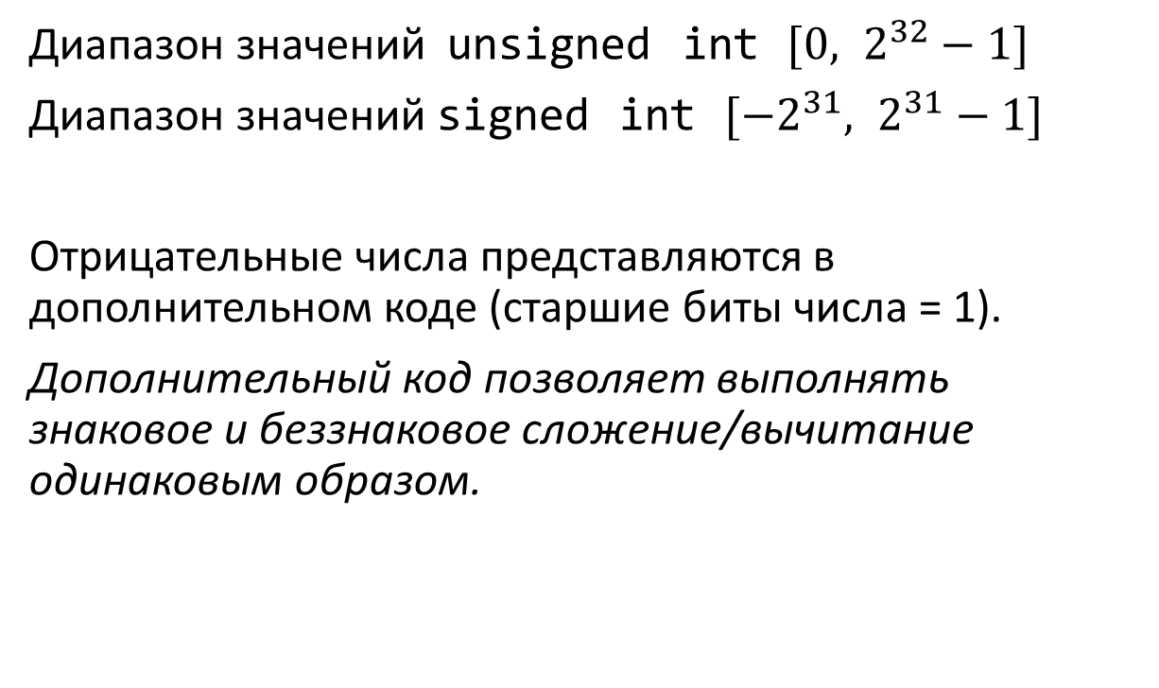
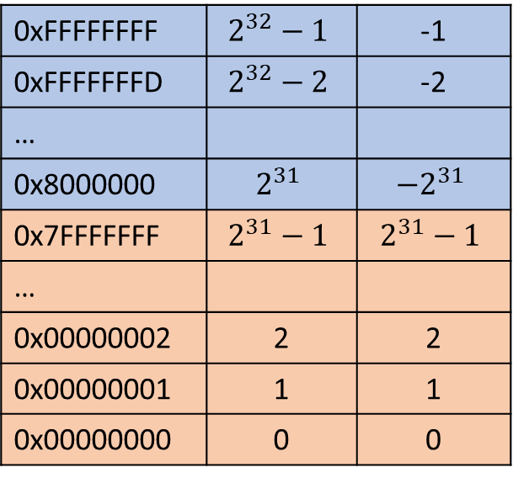
Дополнительный код
uint
int
Диапазон значений unsigned int $[0, 2^{32}−1]$
Диапазон значений signed int $[−2^{31}, 2^{31}−1]$
Отрицательные числа представляются в дополнительном коде (старшие биты числа = 1).
Дополнительный код позволяет выполнять знаковое и беззнаковое сложение/вычитание одинаковым образом.
0xFFFFFFFF | $$2^{32}−1$$ | -1
0xFFFFFFFD | $$2^{32}−2$$ | -2
…
0x8000000 | $$2^{31}$$ | $$−2^{31}$$
0x7FFFFFFF | $$2^{31}−1$$ | $$2^{31}−1$$
…
0x00000002 | 2 | 2
0x00000001 | 1 | 1
0x00000000 | 0 | 0

Slide 11
Регистры x86-64
Регистр – ячейка памяти фиксированного размера, расположенная внутри процессора
RAX
RCX
CS
DS
IDTR
RBX
RDX
SS
ES
GDTR
LDTR
R8
R9
XMM0
XMM1
CR0
CR1
…
…
…
R14
R15
XMM6
XMM7
CR6
CR7
RDI
RSI
MXCSR
DR0
DR1
…
RSP
RBP
DR6
DR7
RIP
RFLAGS
регистры общего назначения
программный счетчик и регистр флагов
табличные регистры
индексные регистры
сегментные регистры
управляющие регистры
стековые регистры
векторные регистры
отладочные регистры

Slide 12
Части регистров
Изначально регистры были 16-битными (AX) и состояли из 2 половин (AH, AL).
В х86 регистры были увеличены и переименованы с добавлением префикса E (EAX).
В х86-64 регистры были вновь переименованы с заменой префикса на R (RAX).
Физически RAX, EAX, AX, AH и AL – это один регистр
AH
AL
EAX
AX
RAX
R8B
R8D
R8W
R8
SL
ESI
SI
RSI
EIP
IP
RIP

Slide 13
Особенности доступа к частям регистра
EAX = 0xAA | Было: RAX = 0xFFFFFFFFFFFFFFFF Стало: RAX = 0x00000000000000AA
AX = 0xAA | Было: RAX = 0xFFFFFFFFFFFFFFFF Стало: RAX = 0xFFFFFFFFFFFF00AA
AH = 0xAA | Было: RAX = 0xFFFFFFFFFFFFFFFF Стало: RAX = 0xFFFFFFFFFFFFAAFF
В силу исторических причин, существует следующая особенность при записи в разные части регистра:
Запись в 4-байтовую часть регистра обнуляет старшие 4 байта.
Запись 1-/2-байтовую часть регистра не меняет остальную часть регистра.

Slide 14
Стек вызовов
0xFFFFFFFF
STACK
Стек вызовов (программный стек или просто стек) – область памяти, предназначенная для хранения локальных переменных и вспомогательных данных, необходимых для осуществления вызовов функций.
Стек растет вниз.
Указатель на вершину стека хранится в регистре RSP.
Вычитание из RSP увеличивает стек.
Прибавление к RSP уменьшает стек.
RSP
HEAP
.BSS
.DATA
.TEXT
0x0000000

Slide 15
Язык ассемблера
мнемоника
Язык ассемблера – язык программирования, представляющий собой символьную форму записи машинного языка [ГОСТ 19781-90].
Ассемблер – программа, осуществляющая преобразование (трансляцию) программы на языке ассемблера в программу на машинном языке.
Инструкции процессора в языке ассемблера записываются в виде коротких мнемоник, за которыми следует список операндов.
add rax, 1
assembler
48 83 С0 01

Slide 16
Язык ассемблера NASM
NASM – кроссплатформенный ассемблер (есть версии для Windows и Linux).
очень простой язык – описание можно уместить на пару страниц (без учета описания инструкций процессора).
регистонезависимый язык;
используется синтаксис Intel;
отсутствие типов данных -> нет никаких проверок корректности ваших действий ☺;
есть макросы;

Slide 17
Типы данных в ассемблере
Строго говоря, в языке ассемблера отсутствует понятие типа данных.
То, как интерпретируются данные, зависит от инструкции.
При работе с памятью в некоторых случаях требуется указать размер считываемых/записываемых данных. В архитектуре х86-64 определены следующие типовые размеры:
Размер | Тип С/С++ | Размер
byte | char | 1
word | short | 2
dword | long/float | 4
qword | long long/double | 8
tword | long double | 10

Slide 18
Синтаксис Intel
В нотации Intel инструкции языка ассемблера имеют форму
Если приемник или источник указаны в [], то соответствующее значение интерпретируется как адрес в оперативной памяти. По этому адресу происходит чтение/запись.
Д/З: синтаксис AT&T
<instruction> [приемник/операнд1], [операнд2],[операнд3] | [приемник], [src],[src2]
Примеры:
nop |  | (Нет операции)
neg | rcx | RCX = -RCX
add | rax, [rbx] | RAX+= *RBX
vaddps | xmm0, xmm1, xmm2 | XMM0 = XMM1+XMM2

Slide 19
Структура программы
section .data
a: db 5
b: dq 0xFF
array: times 16 db 0
section .rodata
const: db 7
section .bss
c: resq 1
section .text
global main
main:
xor rax, rax
ret
Всякий исполняемый файл содержит в себе несколько областей (сегментов).Имена сегментов: .data, .rodata, .bss, .text (.code).
Для выделения функций и переменных используются метки.
При ассемблировании метка заменяется на значение ее адреса.

Slide 20
Структура программы
section .data
a: db 7
b: dq 0xFF
array: dw 1,2,3,4
array1: times 4 dd 1
section .rodata
cnst: db 7
string: db “assembler”,0
section .bss
c: resq 3
section .text
global main
main:
movsx rax, byte[a]
add rax, [b]
mov [c], rax
ret
char a=7;
long long b = 255;
short array[4] {1,2,3,4};
int array2[4] {1,1,1,1};
const char cnst = 7;
const char string[] = “assembler”;
long long c[3];
int main(){
c=a+b;
}

Slide 21
Перемещение данных
mov приемник,источник
Размер приемника и источника должен быть равен (mov rax, eax - нельзя)
Если операнд– адрес в памяти, то размер перемещаемых равен 2 операнду;
Если размер передаваемых данных нельзя определить неявно, то его нужно указать.
Если вы программируете под х86-64, то в качестве адреса должны выступать или метка, или 64-битный регистр – иначе возможны ошибки!
mov ah, al | AH = AL
mov eax, 0x8065434 | EAX = 0x8065434
mov eax, [0x8065434] | EAX = *(int*)0x8065434
mov [rbx],rax | *RBX = RAX
mov dword[rcx], 5 | *(int*)RCX = 5

Slide 22
Адресация
Адрес в памяти может состоять из 3 частей: базы, индекса или смещения
Индекс может умножаться на 1/2/4/8.
При вычислении адреса база, индекс и смещение складываются (вычитать нельзя, но можно использовать отрицательные числа).
mov al, [array + rcx + 1]
mov bx, [rsi + 2*rax + 1]
mov ecx,[array + 4*rbx - 1]
mov rdx,[array + 8*rcx + rbx]

Slide 23
Доступ к стеку
push ax | ⬄ | sub rsp, 2 mov [rsp], ax
push qword[rbx] | ⬄ | sub rsp, 8 mov qword[rsp], [rbx]
push rax | ⬄ | sub rsp, 8 mov [rsp], rax
pop rbx | ⬄ | mov rbx, [rsp] add rsp, 8
pop qword[rcx] | ⬄ | mov qword[rcx], [rsp] add rsp, 8
pop bx | ⬄ | mov bx, [rsp] add rsp,2
Инструкция push вычитает из RSP размер операнда и записывает значение на вершину стека.
Инструкция pop читает значение из вершины стека и прибавляет к RSP размер операнда.
В х86 push и pop поддерживают операнды размером 2 или 4 байта.
В х86-64 push и pop поддерживают операнды размером 2 или 8 байт.
Примечание: у mov нет такого ограничения, mov [rsp], eax – допустимо

Slide 24
Инструкция LEA
Инструкция lea (Load Effective Address) выполняет вычисление адреса (без чтения/записи).
Инструкция также может использоваться для вычисления простых математических выражений.
Данная инструкция не изменяет состояние регистра FLAGS.
section .data
array: dd 12,24,36,48
section .text
global main
main:
lea rsi, [array+4*rcx+4]
lea rsi, [rsi-4]
lea rax, [8*rcx+rdx+5]
lea rcx, [rcx+5]
lea rdx, [8*rdx+rdx]

Slide 25
Преобразование чисел
movsx приемник,источник
movzx приемник,источник
Инструкции предназначены для корректного расширения числа в представление большей разрядности.
movSx – расширение числа с учетом знака
movZx – расширение числа без учета знака.
если операнд – адресное выражение, то указание размера обязательно.
movzx ax, al | AX = (unsigned short)AL
movsx eax, byte[rax] | EAX = (int)(*(char*)RAX)
movzx qword[rbx],eax | *RBX = (unsigned long)EAX
movsx qword[rbx],eax | *RBX = (long)EAX

Slide 26
Преобразование чисел
a:dd -2 mov EAX,[a] | Было: RAX = 0xFFFFFFFFFFFFFFFF [RAX<0, EAX<0] Стало: RAX = 0x00000000FFFFFFFF [RAX>0, EAX<0]
a:dw -2 mov AX,[a] | Было: RAX = 0x7777777777777777 [RAX>0, EAX>0, AX>0] Стало: RAX = 0x777777777777FFFE [RAX>0, EAX>0, AX<0]
a:db 10 mov AL, [A] | Было: RAX = 0xFFFFFFFFFFFFFFFF [RAX<0, EAX<0, AX<0, AL<0] Стало: RAX = 0xFFFFFFFFFFFFFF0A [RAX<0, EAX<0, AX<0, AL>0]
a: dd -2 movsx RAX,dword[a] | Б: RAX = 0x0000000000000000 [RAX=0, EAX=0, AX=0, AL=0] С: RAX = 0xFFFFFFFFFFFFFFFE [RAX<0, EAX<0, AX<0, AL<0]
a:dw -2 movsx RAX,word[a] | Б: RAX = 0x7777777777777777 [RAX>0, EAX>0, AX>0, AL>0] С: RAX = 0xFFFFFFFFFFFFFFFE [RAX<0, EAX<0, AX<0, AL<0]
a:db 0x10 movzx RAX,byte[a] | Б: RAX = 0xFFFFFFFFFFFFFFFF [RAX<0, EAX<0, AX<0, AL<0] С: RAX = 0x00000000000000FA [RAX>0, EAX>0, AX>0, AL>0]

Slide 27
Простые инструкции арифметики
Сложение add | Вычитание sub (SUBstract) | Изменение знака neg (NEGate)
add ax, 10 | sub ax, 10 | neg rax
add ebx, ebx | sub ebx, ebx
add dx, word[rsi] | sub dx, word[rsi]
add byte[rdi], cl | sub byte[rdi], cl

Slide 28
Битовые операции
И and | Или or | Исключающее или xor | Не not
and ax, 10 | or ax, 10 | xor ax, 10 | not rax
and ebx, ebx | or ebx, ebx | xor ebx, ebx
and dx, word[rsi] | or dx, word[rsi] | xor dx, word[rsi]
and byte[rdi], cl | or byte[rdi], cl | xor byte[rdi], cl
xor eax,eax – обнуление RAX/EAX

Slide 29
Сдвиги
Сдвиг влево/вправо shr, shl (SHift to Right/Left ) | Арифметический сдвиг sar, sal[=shl] (Shift Arithmetic to Right/Left ) | Циклический сдвиг ror, rol (ROtate Right/Left)
shr rax, 5 | sar rax, 5 | ror rax, 5
shl cx, 5 | sar cx, 5 | rol cx, 5
shl edx, cl | sar edx, cl | ror edx, cl
AL = -2 = 0xFE=11111110 shr al, 3 AL = 31 = 0x1F=00011111 | AL = -2 = 0xFE=11111110 sar al, 3 AL = -1 = 0x1F=11111111 | AL = -2 = 0xFE=11111110 ror al, 3 AL = -33 = 0xDF=11011111

Slide 30
Умножение и деление
mul операнд
imul операнд
div операнд
idiv операнд
Mul /div – беззнаковые операции, imul/idiv - знаковые операции.
Инструкции принимают 1 аргумент – множитель/делитель.
Инструкции неявно используют регистры RAX и RDX (или их меньшие части).
Д/З: инструкции cwd, cdq, cqo (пригодятся на л/р)
mul rbx | {RDX:RAX} = RAX*RBX
imul ebx | {EDX:EAX} = EAX*EBX
div bx | AX = {DX:AX} / BX DX = {DX:AX} % BX
idiv bl | AL = AX / BL AH = AX % BL

Slide 31
Безусловный переход
jmp операнд
Инструкция jmp меняет состояние регистра RIP на значение аргумента.
Аргумент может быть меткой или адресным выражением*.
*допускается также указывать относительное смещение вместо абсолютного адреса
add rax, 8
jmp label
sub rax, 4
label:
ror eax, cl

Slide 32
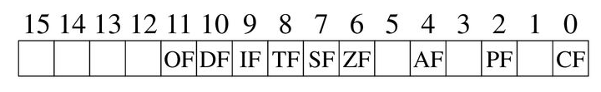
Регистр FLAGS
Регистр RFLAGS (FLAGS для краткости) содержит слово состояния программы. Большинство битов слова состояния указывают на свойства результата последней операции (т.н. флаги). Некоторые биты являются управляющими.
Для сохранения регистра флагов на стек используются инструкции pushf и popf.
CF – флаг переноса. PF – флаг четности. ZF – флаг нуля.
SF – флаг знака. OF – флаг переполнения.

Slide 33
Флаги CF и OF
Флаг СF (Carry Flag) равен 1, если в ходе операции произошло беззнаковое переполнение.
Флаг OF (Overflow Flag) равен 1, если в ходе операции произошло знаковое переполнение.
Д/З: инструкции adc, sbb, rcr, rcl
0xFFFFFFFF
0xFFFFFFFD
…
0x8000000
0x7FFFFFFF
…
0x00000002
0x00000001
0x00000000
CF=1
OF=1

Slide 34
Инструкции сравнения
cmp операнд1, операнд2
test операнд1, операнд2
Инструкции сравнения не изменяют первый операнд, они только меняют регистр FLAGS.
Инструкция cmp сравнивает аргументы через вычитание с последующим выставлением флагов SF, CF, OF и ZF.
Иструкция test сравнивает аргументы через побитовое И с последующим выставлением флагов SF, ZF.
mov rax, 10; cmp rax, 10; | SF=0, ZF=1;
mov rax, 10; cmp rax, 11; | SF=1, CF=1, ZF=0;
mov rax, 10; test rax, 10; | ZF=1
mov rax, 10; test rax, 11; | ZF=0

Slide 35
Операции условного перехода.
Инструкции условного перехода имеют форму j*, где * - символы, задающие условие.
Отрицание условия задается суффиксом n:
je –> jne, jg -> jng.
Допускается комбинировать условия:
ja+je = jae, jl+je =jle
Инструкция | Значения флагов
je[equal], jz[zero] | ZF=1
jg[greater] | SF=0, ZF=OF
jl[less] | SF=1, ZF!=OF
ja[above] | CF=0, ZF=0
jb[below] | CF=1

Slide 36
Операции условного перехода.
cmp dword[x],5
jnl false
true:
mov eax,[y]
add [x], eax
jmp end
false:
mov dword[x],5
end:
…
if(x<5)
x+=y;
else
x = 5;
…

Slide 37
Циклы
Циклы в ассемблере организуются через условные переходы или через инструкцию loop . Инструкция принимает адрес (метку) начала цикла, как аргумент. При исполнении сначала выполняется декремент ECX, а потом проверяется его значение. Если ECX !=0 - происходит прыжок на указанную метку.
long long x = 0;
int i = 5;
while(i-- > 0)
x+=10;
mov rax, 0
mov ecx, 5
cycle_start:
add rax,10
loop cycle_start
mov rax, 0
mov ecx, 5
cycle_start:
add rax,10
sub ecx,1
jnz cycle_start

